Slide 1
TRƯỜNG TIỂU HỌC ……
CHÀO MỪNG QUÝ THẦY CÔ
VỀ DỰ GIỜ THĂM LỚP
Môn Tiếng Việt lớp 3
BÀI VIẾT 1: ÔN CHỮ VIẾT HOA P, Q
Giáo viên:
Lớp: 3

Slide 2
Thứ……ngày…..tháng…..năm…….
TIẾNG VIỆT
ÔN CHỮ VIẾT HOA: P, Q
1. Quan sát chữ viết mẫu
Viết chữ hoa P

Slide 3
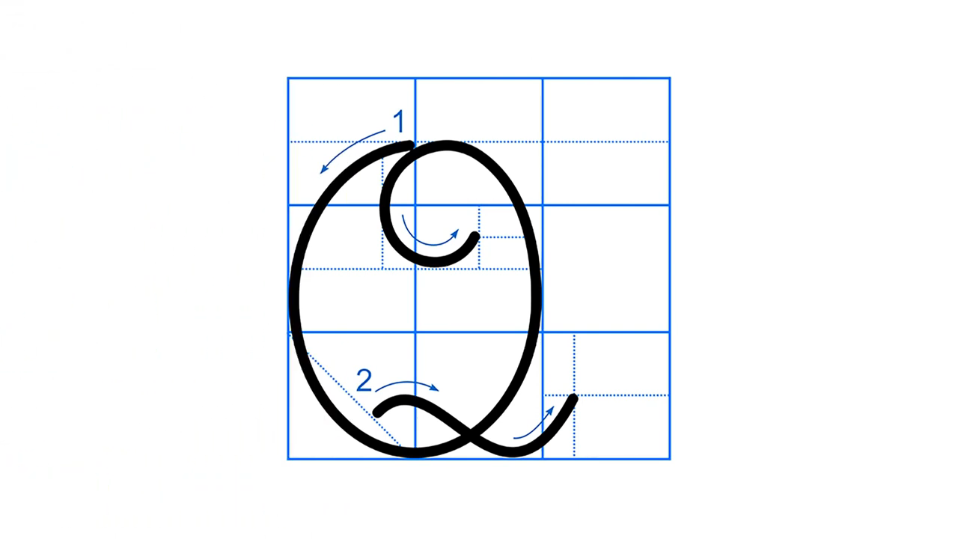
Thứ……ngày…..tháng…..năm…….
TIẾNG VIỆT
ÔN CHỮ VIẾT HOA: P, Q
1. Quan sát chữ viết mẫu
Viết chữ hoa Q

Slide 4
Thứ……ngày…..tháng…..năm…….
TIẾNG VIỆT
ÔN CHỮ VIẾT HOA: P, Q
2. Ôn chữ viết hoa.
Viết chữ hoa P, Q

Slide 5
Thứ……ngày…..tháng…..năm…….
TIẾNG VIỆT
ÔN CHỮ VIẾT HOA: P, Q
3. Viết câu ứng dụng.
a. Viết tên riêng

Slide 6
Thứ……ngày…..tháng…..năm…….
TIẾNG VIỆT
ÔN CHỮ VIẾT HOA: P, Q
3. Viết câu ứng dụng.
b. Viết câu ứng dụng

Slide 7
XIN CHÂN THÀNH CẢM ƠN QUÝ THẦY CÔ GIÁO VÀ CÁC EM
Notes:
‹#›

